Slide 1
Python
2N6 Programmation 2
La rencontre 6 consiste en une série d’exercices portant sur les fichiers CSVs.

Slide 2
Rappel

Slide 3

f-strings
retour
salutation = "Bonjour"
nom = "Gallant"
prenom = "Pierre-Paul"
print(f"{salutation} Mr.{prenom} {nom} au cours 2N6 pour réseautique")
1
2
3
4
5
Le f-string commence par un f suivie du début du string (" ou ')
On peut y mettre du texte comme dans un string normal
La valeur des variables peut être utilisé directement en mettant le nom de la variable entre { }
Le f-string termine par le même guillemet (" ou ')

Slide 4
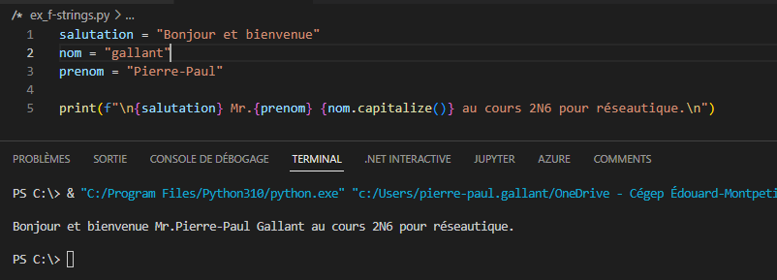

Ex de f-string
retour

Slide 5

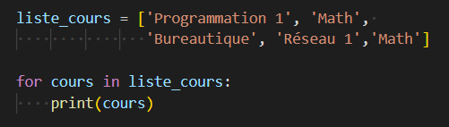
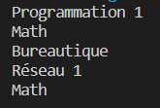
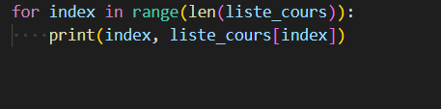
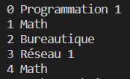
Boucles for et listes
retour
Itère sur la liste. La variable cours prend la valeur de chacun des objets dans la liste les uns après les autres.
Itère sur la liste. La fonction range() avec len() nous donnent une liste numérique de 0 à la valeur de la longueur de la liste.
Ici, index prends les valeurs 0,1,2,3 puis 4
Notes:
C# . Arrays → listes
Array longueur fixe → listes modifiables

Slide 6
La boucle for standard
retour
liste_cours = ["Prog 1", "Math", "Bureautique"]
for cours in liste_cours :
print("Bienvenue au cours :")
print(cours)
1
2
3
4
5
Variable crée dans la boucle for. Sa valeur change dans chaque itération de la boucle.
Liste sur laquelle on itère.
Lorsque qu’on arrive à ligne 3 dans cette exemple. La variable "cours" devient équivalente à la première valeur contenue dans la liste "liste_cours". (for cours in liste_cours)
Dans chaque itération de la boucle, la valeur de "cours" change et devient la prochaine valeur dans la liste.

Slide 7
La boucle for sur l’index
retour
C#
les_cours.length() == 3
var les_cours= new List<string>(){"Prog","Math","Res"};
for (int i=0; i < les_cours.length(); i++) {
les_cours[i] = "cours "+ les_cours[i] ;
Console.Writeline(les_cours[i]) ;
}
1
2
3
4
5
6
i commence à i == 0
i++ ➔ i == 1
i++ ➔ i == 2
Python
len(les_cours) == 3
1
2
3
4
5
6
les_cours = ["Prog 1", "Math", "Res"]
for i in range(len(les_cours)) :
les_cours[i] = "cours "+ les_cours[i]
print(les_cours[i])
range(3) ➔ [0,1,2]
i prend chaque valeur dans la liste donc :
i == 0
Puis, i == 1
Puis, i == 2

Slide 8
Fichiers et Répertoires
Comment interagir avec les fichiers avec python

Slide 9
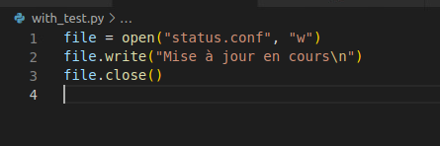
La fonction open()
Permet facilement d’interagir avec des fichiers
Peut créer des fichiers ou ouvrir des fichiers existants
Deux paramètres essentiels :
Mode d’ouverture
Fichier à ouvrir
Variable contenant un objet correspondant au fichier créé. Permet d’interagir facilement avec ce fichier.
Notes:
Open in binary for other types of files
With chunk, parfse through
https://www.youtube.com/watch?v=Uh2ebFW8OYM

Slide 10
La fonction open()
Les modes d’ouverture :
r | Ouvre pour lecture seulement.
w | Ouvre pour écriture, créé le fichier si nécessaire. Écrase fichier existant. (Ne garde pas ce qui est déjà dans le fichier.)
x | Créé un nouveau fichier et l’ouvre pour écriture. Échoue si le fichier existe déjà.
a | Ouvre pour écriture MAIS concatène à la fin si le fichier existe.
Notes:
Open in binary for other types of files
With chunk, parfse through
https://www.youtube.com/watch?v=Uh2ebFW8OYM

Slide 11
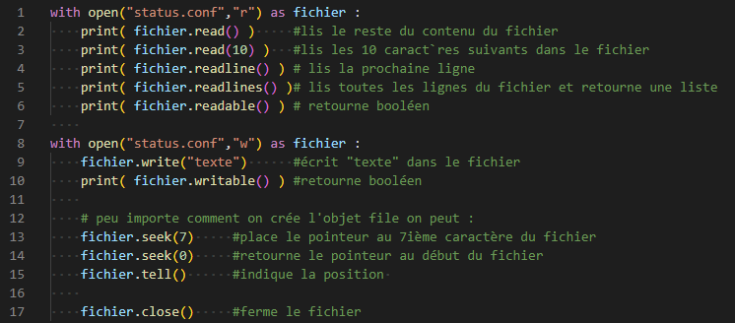
La fonction open()
open() retourne un objet correspondant au fichier ouvert avec ses propres méthodes.
Notes:
Open in binary for other types of files
With chunk, parfse through
https://www.youtube.com/watch?v=Uh2ebFW8OYM

Slide 12

L’instruction ’’with’’
Un nouveau contrôle de flux propre à python
Très utilisé pour l’ouverture / traitement de fichiers
L’ouverture de fichiers nécessite sa fermeture
Sinon risque de perte de données
Excellent, sécuritaire
Fermeture automatique du fichier ouvert
Assignation d’une variable d’une portée limité.
Clarté du code
Notes:
Open in binary for other types of files
With chunk, parfse through
https://www.youtube.com/watch?v=Uh2ebFW8OYM

Slide 13

L’instruction ’’with’’
À moins de circonstances extraordinaires, on utilise tout le temps l’instruction « with » lorsqu’on utilise la fonction « open() »
Ici, on crée un nouveau fichier vide avec open() et on le ferme immédiatement en sortant de l’instruction "with"
Excellent, sécuritaire
Notes:
Open in binary for other types of files
With chunk, parfse through
https://www.youtube.com/watch?v=Uh2ebFW8OYM

Slide 14
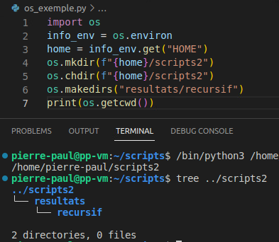
Le module OS
retour
Fait partie de la librairie standard
Permet d’accéder aux données et d’interagir avec l’os
os.environ : retourne un objet contenant les variables d’environnement (qu’on peut obtenir avec get() )
os. mkdir() : créer un répertoire
os. chdir() : change le répertoire courant
os. makedirs() : crée plusieurs répertoires de façon récursive
os. getcwd() : retourne un str indiquant le répertoire courant
Voir cours précédent pour plus de détails sur les fonctions du module os
python.org/3/library/os.html
Notes:
Exercice; crée liste de de dossier a partir

Slide 15
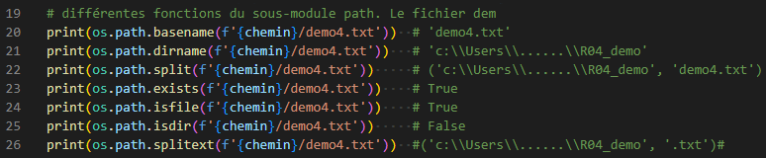
Le sous-module path
Contient de nombreuses fonctions spécifiques à la manipulations de path

Slide 16
Interopérabilité

Slide 17
Interopérabilité
« L’interopérabilité est la capacité que possède un produit ou un système, dont les interfaces sont intégralement connues, à fonctionner avec d’autres produits ou systèmes existants ou futurs et ce sans restriction d’accès ou de mise en œuvre. »
Source: Wikipédia

Slide 18
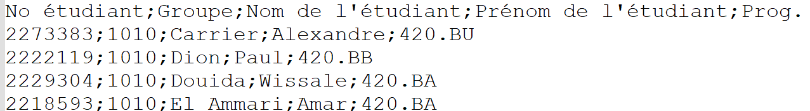
Travailler avec les CSVs
CSV : un fichier texte dont les données sont délimitées par un caractère spécial (virgule par défaut).
La première ligne contient les en-têtes de colonnes.
Exemple où le ‘délimiter’ est un ;
Notes:
https://www.youtube.com/watch?v=bkpLhQd6YQM

Slide 19
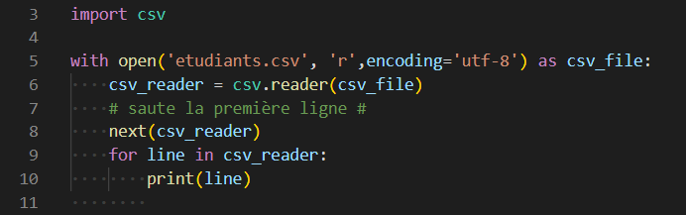
Travailler avec les CSVs
On utilise le module csv, conçu spécifiquement pour travailler de façon efficace avec des fichiers CSVs
Notes:
https://www.youtube.com/watch?v=bkpLhQd6YQM

Slide 20
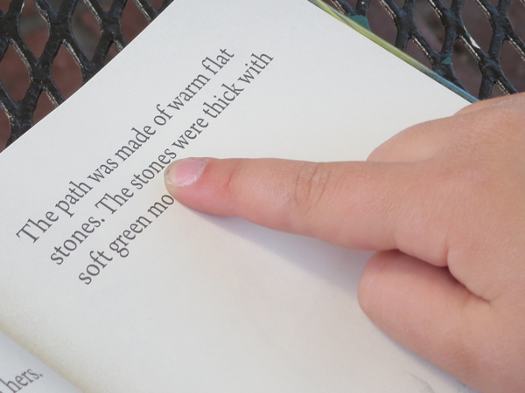
Lire les CSVs
Pour lire un csv. On commencer par instancier un objet à partir de la classe « reader » avec le fichier qu’on désire lire en paramètre.
Cet objet est itérable et peut donc être utilisé avec une boucle for.
On peut le comparer à un pointeur qui indique où nous sommes rendu dans le fichier qu’on lis

Slide 21

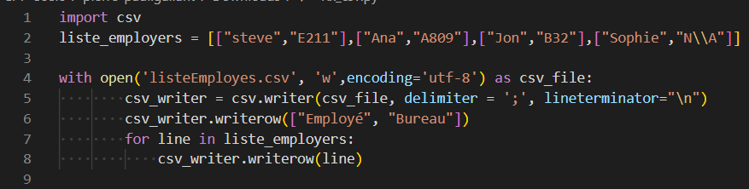
Écrire un CSV
Le module csv permet aussi créer facilement des CSVs à partir de nos donnés
On crée un objet à partir de la classe « reader » avec le fichier dans lequel on veut écrire en paramètre.
Ici, on itère sur la structure de données contenant l’information à écrire.

